Slide 1
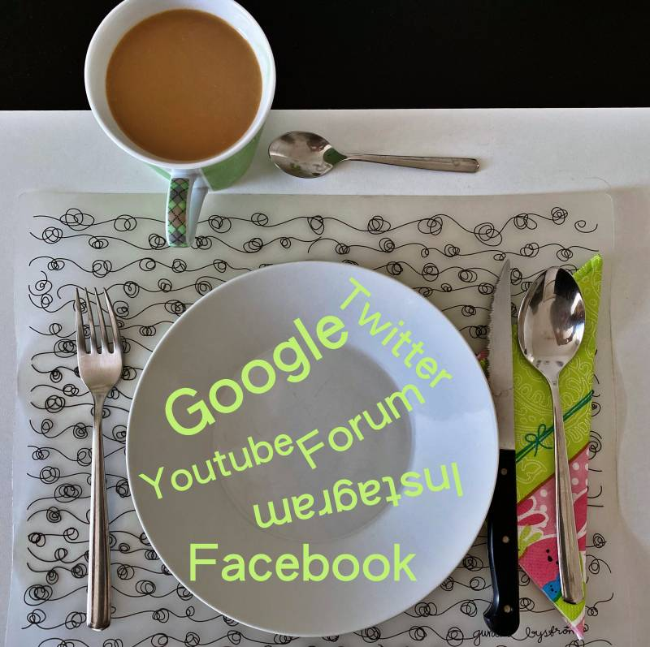
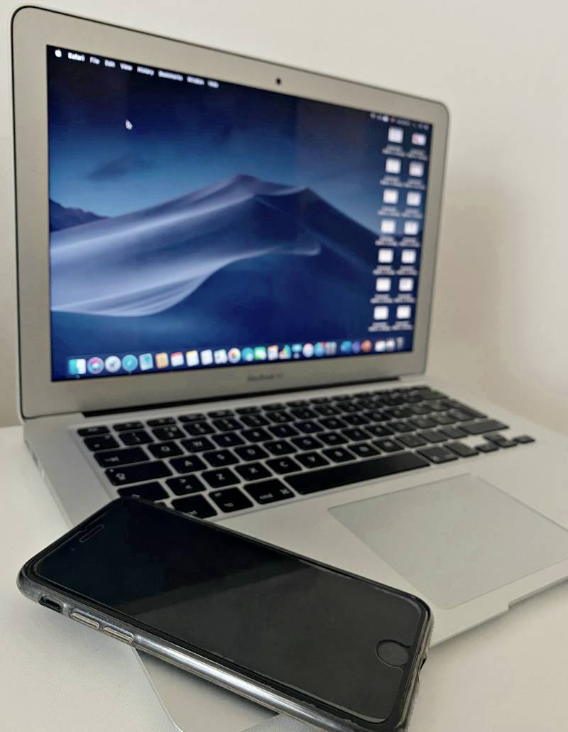
Spletni bonton ali “netiketa“
NELLI HROVAT
1. letnik PEF (Razredni pouk)
2020
Mentorica: asist. Alenka Žerovnik, mag. rač., prof. mat. in rač.

Slide 2
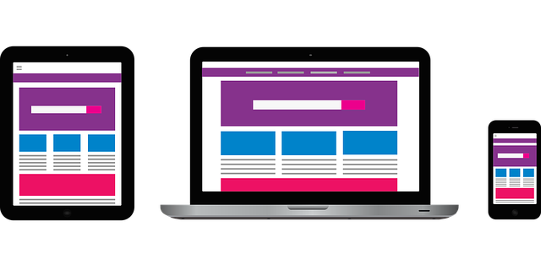
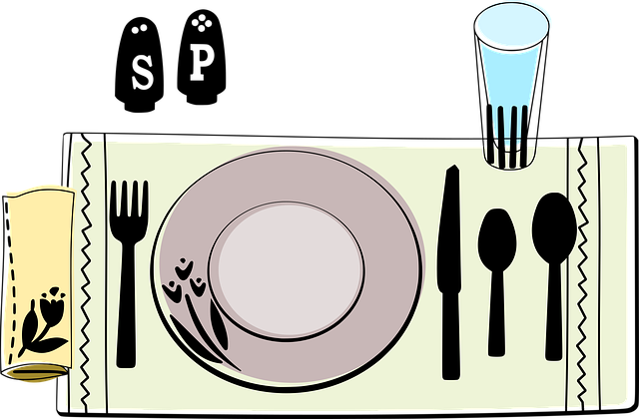
KAJ SPLOH JE SPLETNI BONTON?
Vsem ljudem je v večini znan bonton pri mizi, pri pozadravljanju...
Kaj pa na spletu?
Smo vsi vljudni in vemo kakšno je ”primerno obnašanje”?

Slide 3
Pravila lepega vedenja na spletu imenujemo:
SPLETNA ALI MOBILNA ETIKA.
Pravila obnašanja na spletu. Spletna etika pomeni vzorno in
odgovorno vedenje na internetu
in tak odnos do drugih ljudi,
kot ga želiš zase.

Slide 4
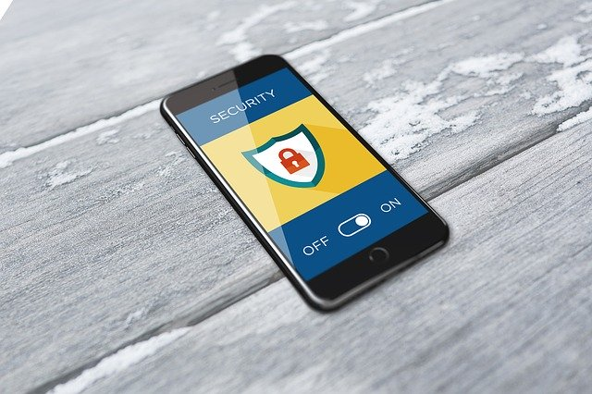
NAJPOMEMBNEJŠE SE JE ZAVEDATI, DA SO NA DRUGI STRANI PRAVI LJUDJE!
PRAVILA
Upoštevaj bonton, bodi strpen in prijazen.
Obnašaj se tako, kot želiš, da se drugi do tebe.
Česar ne bi rekel v živo, ne natipkaj online!
Ne brskaj po tujem telefonu, vsak ima pravico do zasebnosti.
Ne širi nestrpnosti in sovražnega govora na spletu! Če pa na to naletiš, prijavi na Spletno.oko

Slide 5
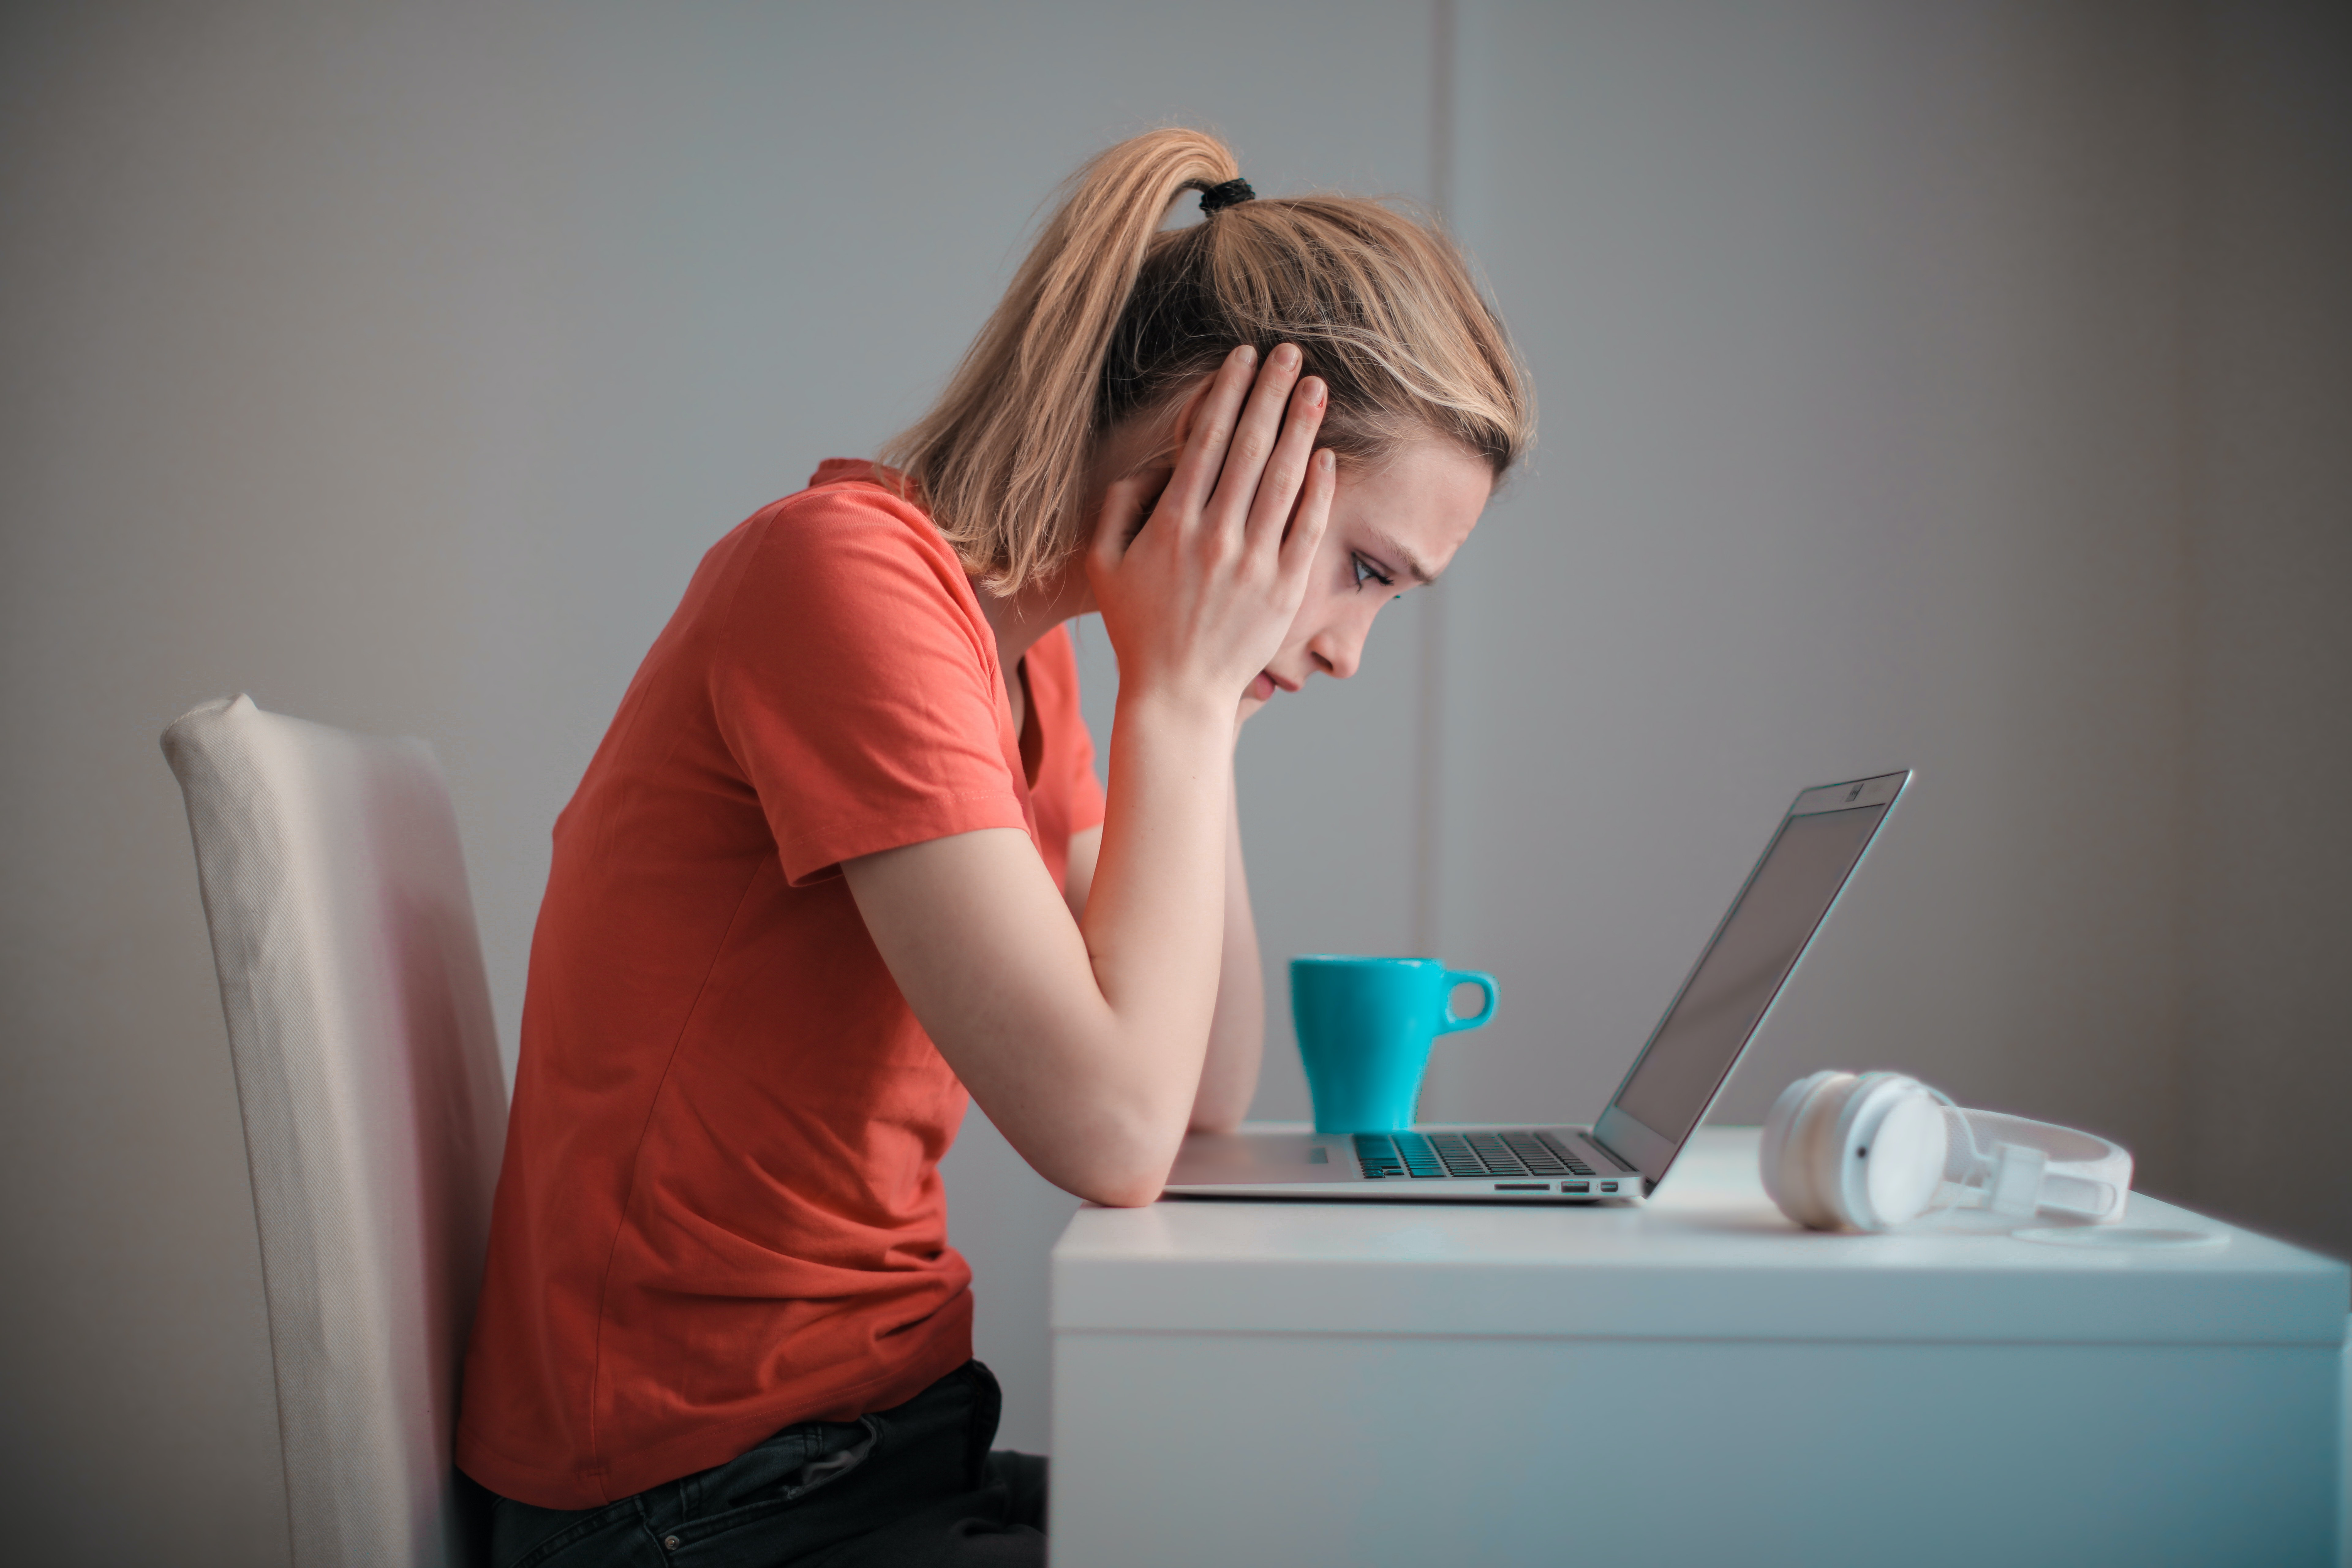
Ne razpošiljaj sporočil, slik, video posnetkov, ki nekomu škodijo.
Ne peri umazanega perila na spletu.
(Prepiranje, razčiščevanje sporov, konfliktov, družinskih nesoglasij, nesporazumov s prijatelji, znanci in neznanci ne sodi na splet. Raje se o tem pogovori v živo, brez spletnega občinstva)
Če nekoga želiš fotografirat, ga najprej vprašak za dovoljenje.

Slide 6
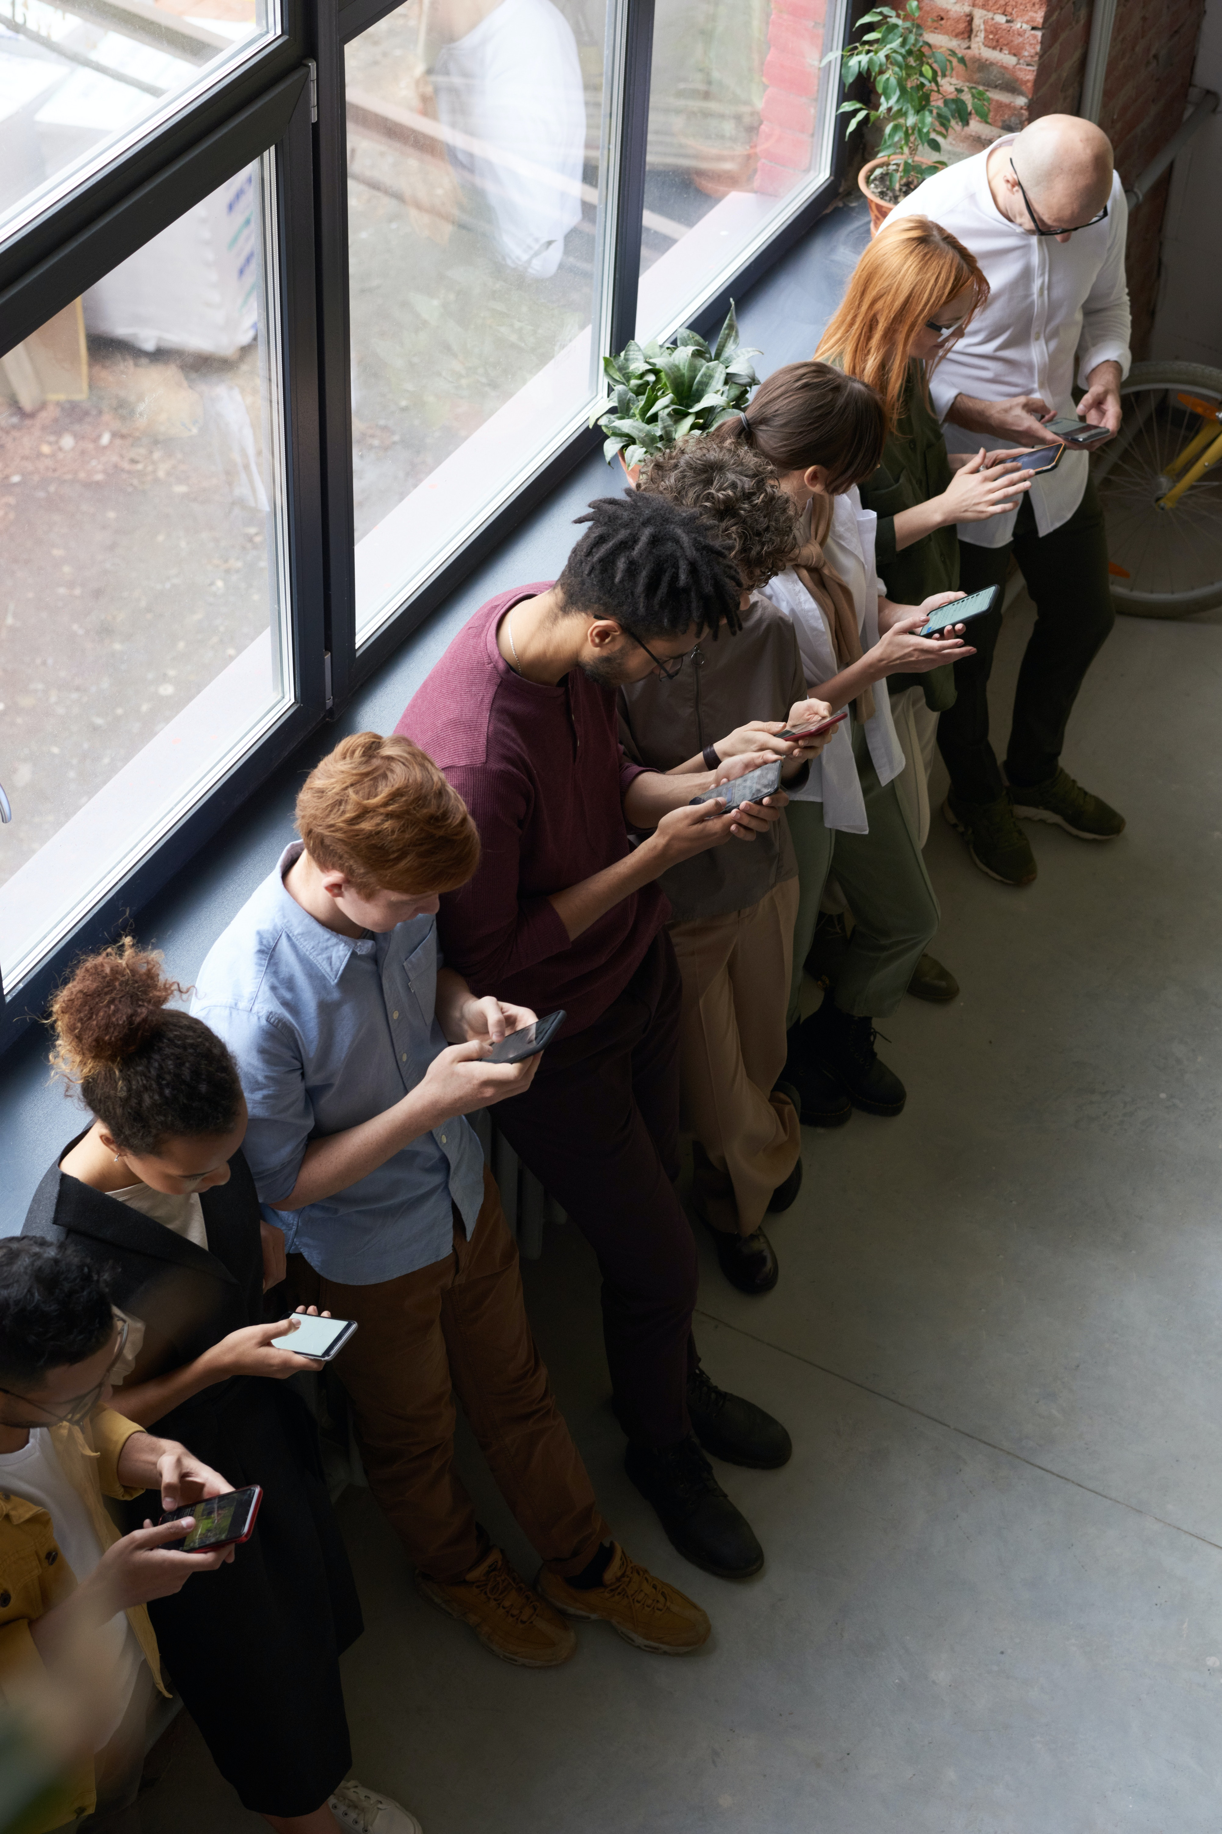
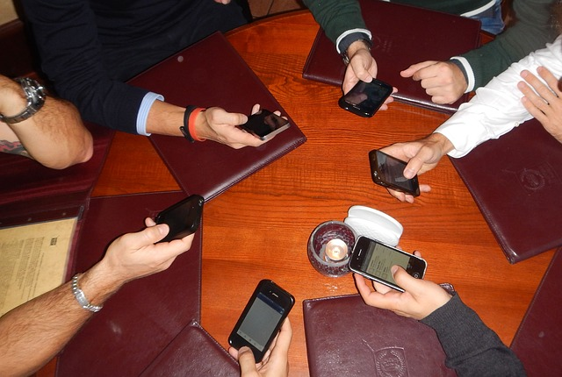
Za reševanje zapletov, resin pogovori vedno izberi pogovor na štiri oči in ne splet (FB, forumi…)
Ko si v družbi se posveti njim in ne telefonu ter spletu.
Zvonjenje telefona in/ali pogovarjanje v kinu, gledališču, med poukom, v bolnišnici, tudi na busu … je nedopustno.

Slide 7
IZSILJEVANJU PREKO SPLTNE KAMERE
SPAMANJU, VERIŽNIM PISMOM
OBDELAVI FOTOGRAFIJ NA ŽALJIV NAČIN
USTRAHOVANJU, ŽALJENJU, ŠIRJENJU GOVORIS
TELEFONIRANJU, KO VOZIŠ AVTO/KOLO (ZELO NEVARNO!)
KATERIM VEDENJEM SE NA SPELTU RAJE IZOGIBAJ
SNEMANJU PRETEPO, UČITELJIC, SOŠOLCEV
KRAJI IDENTITETE
UPORABI IN BRSKANJU PO TUJEM TELEFONU
OBJAVLJANJU FOTOGRAFIJ, BREZ DOVOLJENJA OSEBE, KI JE NA NJEJ
IZMENJAVI NASILNIH IN PORNOGRAFSKIH VSEBIN
ZVONENJU TELEFONA V KINU, KNJIŽNICI, ŠOLI...

Slide 8
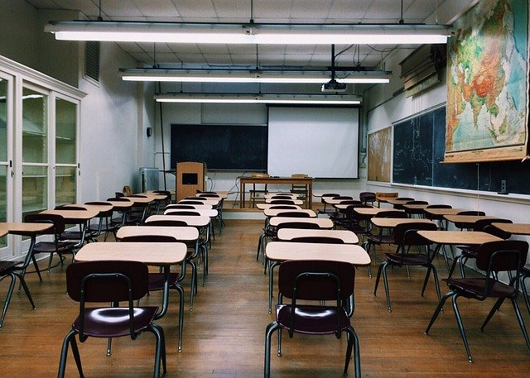
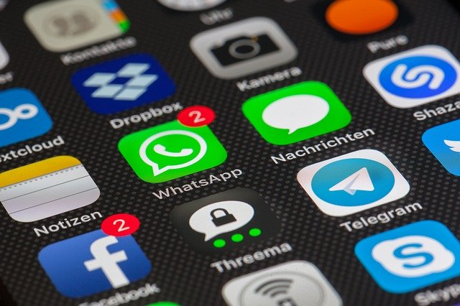
KAKO IZBOLJŠATI VZGOJO NA SPLETU?
Obvešanje in seznanjane s spletnim bontonom že v osnovi šoli.
Pomebno je da se tudi mi obnašamo čim boljše in smo dober zgled.
Pogovori in delavnice na temo spletnega bontona.
O TEM SE JE TREBA POGOVARJATI!

Slide 9
ŠE NEKAJ NASVETOV, KI NAJ SE TI USEDEJO V SPOMIN
Bodi človek.
Na spletu ravnaj enako, kot v resničnem življenju.
Zavedaj se, kje si.
Izkaži se v najboljši luči.
Deli svoje znanje.
Če pride do sporov, jih imej pod kontrolo.
Spoštuj zasebnost drugih.
Ne zlorabljaj moči, ki jih imaš.
Odpusti drugim njigove napake.

Slide 10
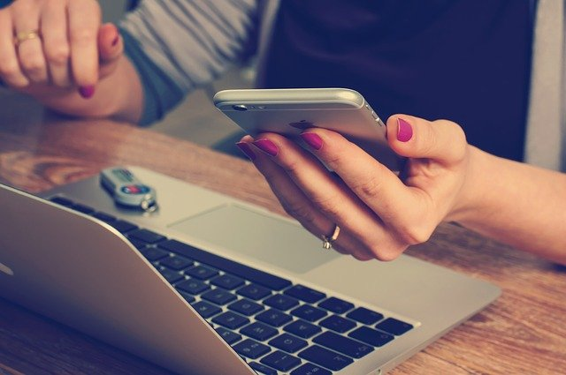
Pomembno je, da vsak posameznik ve kako se je potrebno obnašati na spletu.
Potrebno je spoštovati, druge in tudi sebe.
Za konec vam priporočam ogled tega videoposnetka, o temi vedenje na spletu

Slide 11
HVALA ZA VAŠO POZORNOST
IN
NE POZABITE TUDI NA PRAVILA LEPEGA OBNAŠANJA
NA SPLETU!

Slide 12
VIRI
https://safe.si/nasveti/obnasanje-na-spletu/spletni-in-mobilni-bonton
https://safe.si/napotek/spletni-in-mobilni-bonton
https://safe.si/gradiva/gradiva-za-najstnike/zlozenkaplakat-mobilni-in-spletni-bonton
https://www.varniinternet.si/component/tags/tag/spletni-bonton
http://varno-zavetje.si/netiquette-ali-internetni-bonton/
https://otroski.rtvslo.si/infodrom/prispevek/855
Fotografije na drsnicah 2, 3, 4, 5, 6, 8, 9, 10, 11 so iz spletne strani https://pixabay.com (CC0)
Fotografiji na prvi drsnici sta avtorski in sta urejeni v programu PhotoSpace, na 9 pa ektorska grafika narejena v programu InkscapeVse ostale sličice in ikone so pridobljene iz programa PowerPoint Microsoft

